Slide 1

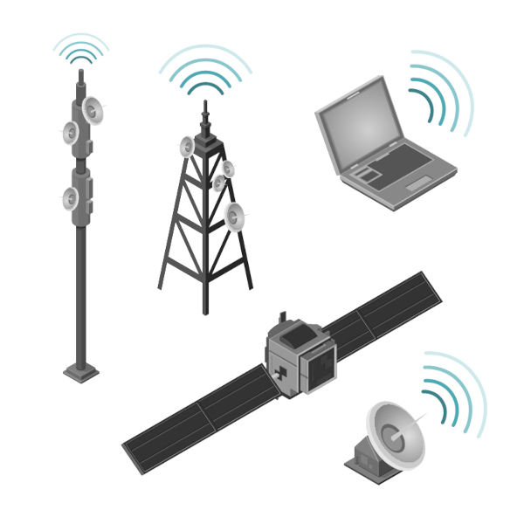
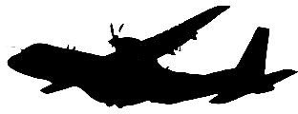
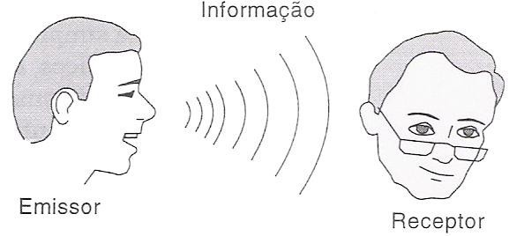

Instituto Superior Politécnico Metropolitano de Angola
Fundamentos de comunicações com ondas de rádio
Professor: Engº Lupini David

Slide 2
1.1 Tipos de Sistema de comunicação
Para que haja comunicação entre pelo menos dois pontos, são necessários basicamente:
Informação: voz, imagem e dados.
Alguém ou algo que transmita a informação: terminal fonte.
Alguém ou algo capaz de receber a informação: terminal destino.
Um meio físico para transmitir a informação: canal de comunicação.

Slide 3
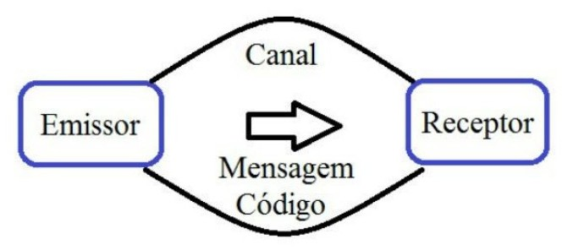
1.1.1 Elementos de telecomunicações
Vale ressaltar que nas redes de telecomunicações, na maioria dos casos, a comunicação entre a fonte da informação, entre os nós da rede e o destino da informação, envolve três elementos básicos da comunicação.

Slide 4
1.1.1 Elementos de telecomunicações
A finalidade das comunicações é transmitir uma informação de um lugar para outro, ou seja, a partir de uma fonte-origem, que chamamos de emissor, até um destino, que chamamos de receptor, utilizando alguma forma ou meio para a realização dessa tarefa;
Na figura a seguir ilustramos uma pessoa falando para outra;

Slide 5
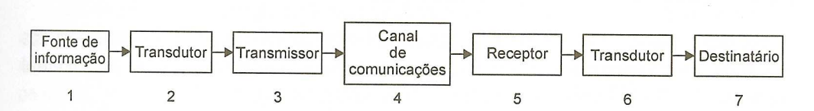
1.1.1 Elementos de telecomunicações
Esse conjunto de elementos para estabelecer uma comunicação é denominado sistema de comunicação. A rede de telefonia e a internet permitem a troca de informações diversas entre usuários, utilizando terminais tecnicamente compatíveis com cada sistema. O diagrama da figura representa um sistema de comunicação elementar.

Slide 6
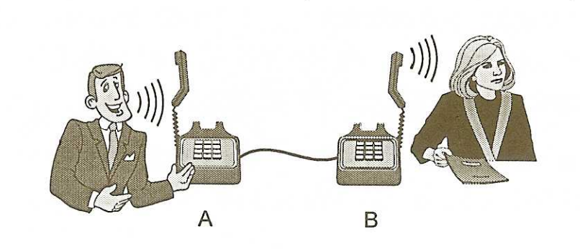
1.1.1 Elementos de telecomunicações
Um simples exemplo, que corresponde ao diagrama em blocos da figura 1.1, é o de duas pessoas que se comunicam por telefone, uma no ponto A e a outra em B, conforme a figura.

Slide 7
1.1.1 Elementos de telecomunicações
Cada um desses estágios tem funções específicas no sistema de comunicação:
Fonte de informação – Gera a informação. Ex.: um locutor narrando um jogo de futebol ou uma pessoa falando ao telefone.
Transdutor da transmissão – Converte um tipo de energia em outra. Ex.: microfone, que converte as ondas sonoras da voz em sinais eléctricos, e câmera de vídeo, que converte a imagem em sinais eléctricos.

Slide 8
1.1.1 Elementos de telecomunicações
Transmissor (Tx) – Fornece a potência necessária para amplificar o sinal eléctrico, a fim de que ele percorra longas distâncias, uma vez que sua energia vai se perdendo ao longo da transmissão pelo canal de comunicação (fios eléctricos ou espaço livre) até ao receptor. Também é responsável pelos processos de modulação e codificação.
Canal de comunicação – É o meio físico entre o transmissor e o receptor, pelo qual transitam os sinais elétricos ou eletromagnéticos da informação. Ex.: par trançado, fibra óptica, cabo coaxial, espaço livre.

Slide 9
1.1.1 Elementos de telecomunicações
Receptor (Rx) – Recebe os sinais da informação, faz sua demodulação e decodificação e o direciona ao transdutor da recepção.
Transdutor da recepção – Converte os sinais da informação em imagem, som, texto etc. Ex.: alto-falante e tela de TV.
Destinatário – É aquele a quem a mensagem se destina. Ex.: o ouvinte de uma rádio ou o telespectador de uma emissora de TV

Slide 10
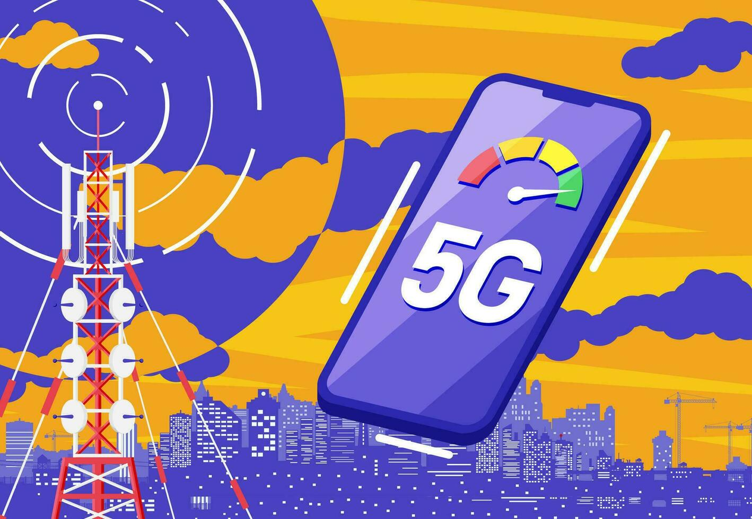
1.1.1 Elementos de telecomunicações
Exemplos de sistemas de comunicação:
Telefonia móvel celular.

Slide 11
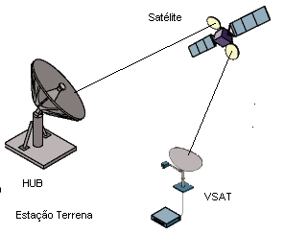
1.1.1 Elementos de telecomunicações
Sistema de comunicação via satélite.

Slide 12
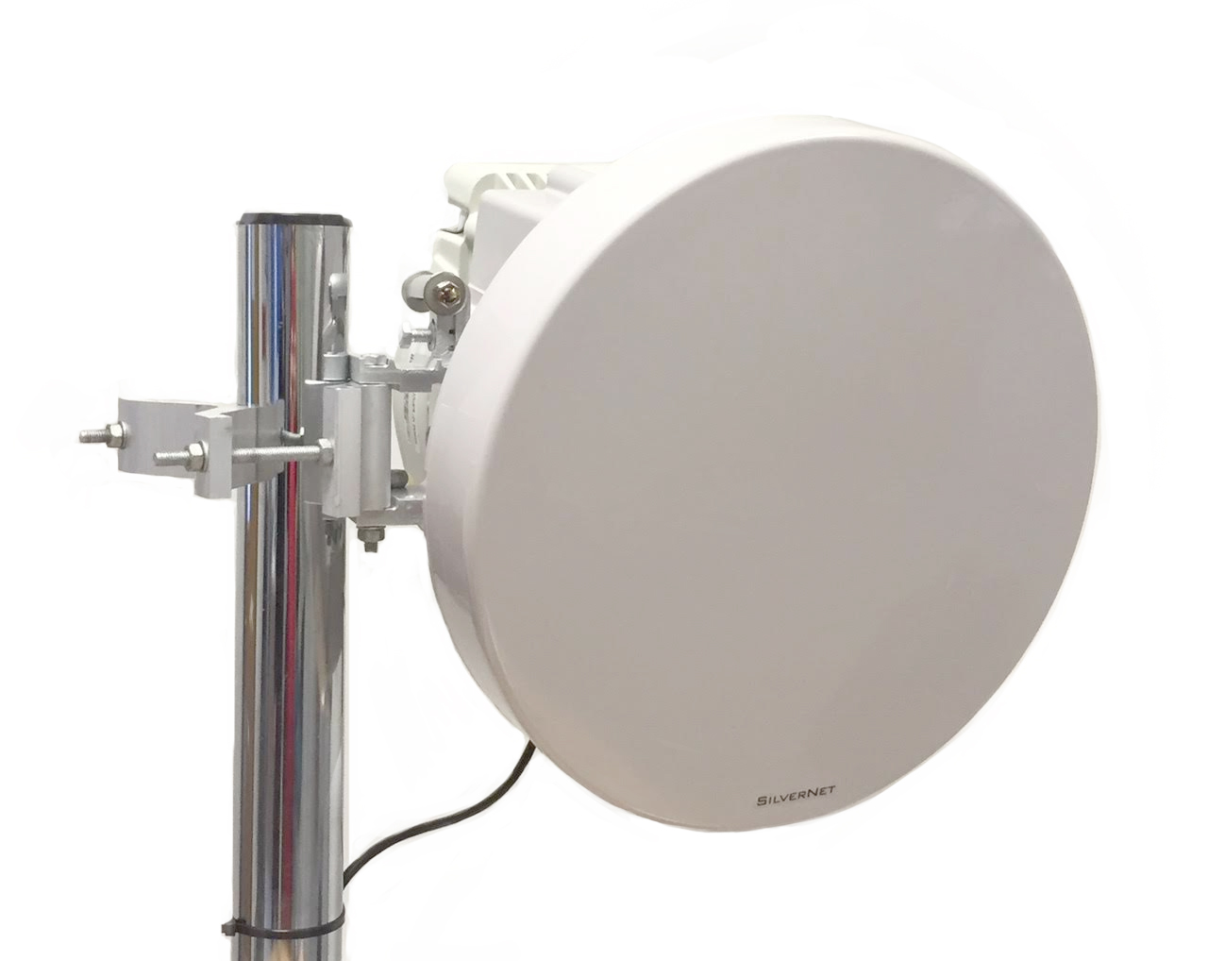
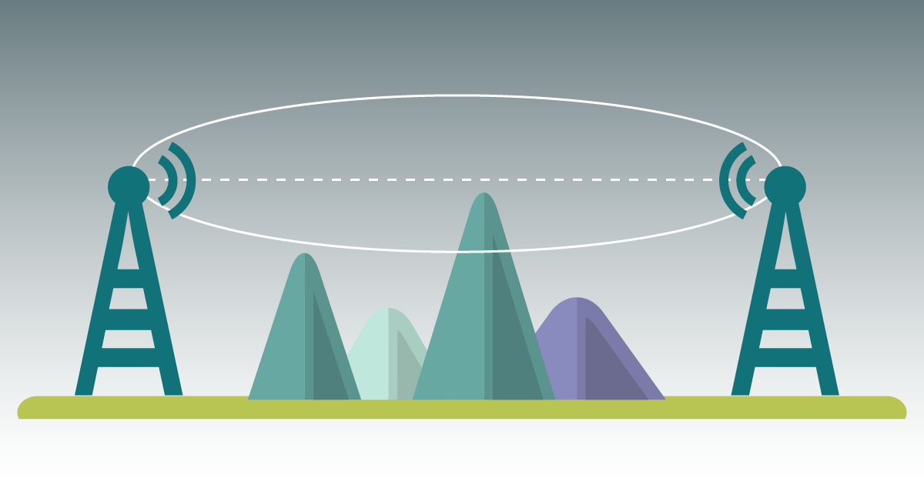
1.1.1 Elementos de telecomunicações
Sistema de rádio ponto a ponto em micro-ondas.

Slide 13
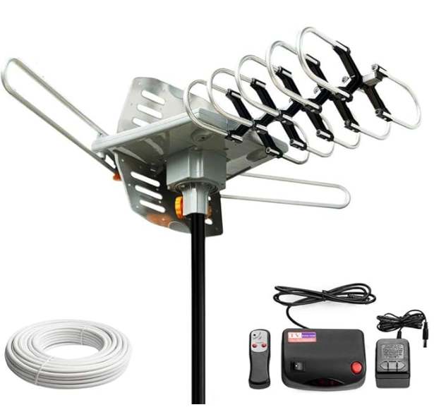
1.1.1 Elementos de telecomunicações
Sistemas UHF e VHF de televisão.

Slide 14
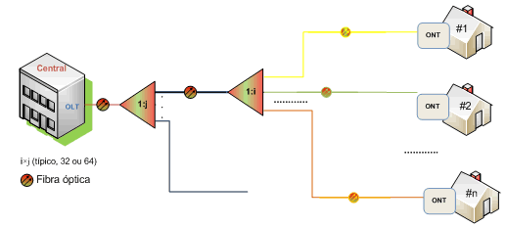
1.1.1 Elementos de telecomunicações
Redes ópticas de comunicação.

Slide 15
1.1.1 Elementos de telecomunicações
Enlace ou link de comunicação é o estabelecimento de comunicação entre pelo menos dois pontos. Sua classificação obedece a três características principais:
Número de pontos envolvidos.
Sentido de transmissão.
Mobilidade.

Slide 16
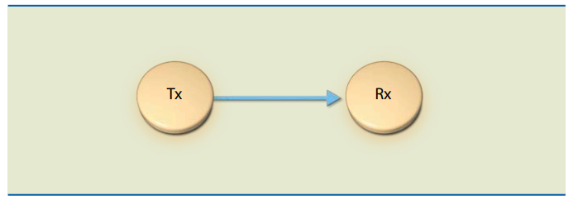
1.1.1 Elementos de telecomunicações
Quanto ao número de pontos envolvidos:
a) Enlace ponto a ponto

Slide 17
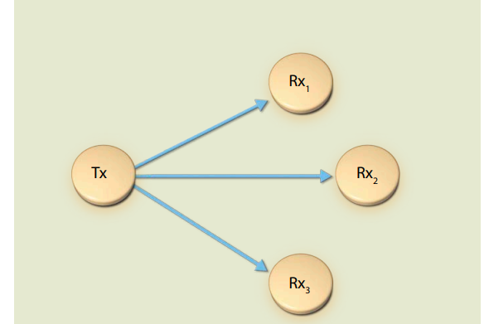
1.1.1 Elementos de telecomunicações
Quanto ao número de pontos envolvidos:
b) Enlace ponto-multiponto

Slide 18
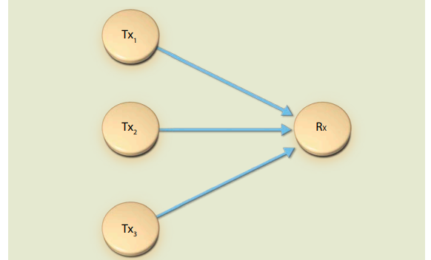
1.1.1 Elementos de telecomunicações
Quanto ao número de pontos envolvidos:
c) Enlace multiponto-ponto

Slide 19
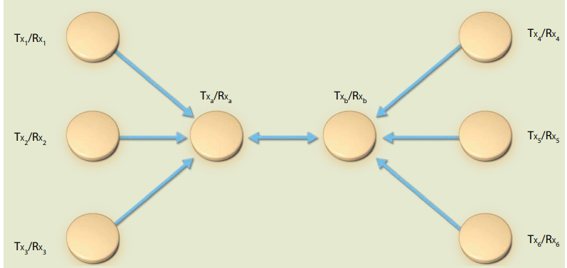
1.1.1 Elementos de telecomunicações
Quanto ao número de pontos envolvidos:
d) Enlace multiponto-multiponto.

Slide 20
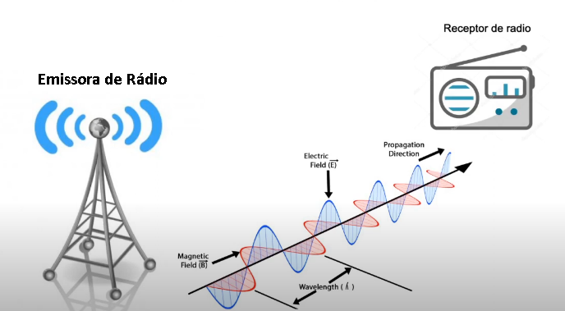
1.1.1 Elementos de telecomunicações
Quanto ao sentido de transmissão:
a) Simplex – A transmissão acontece em apenas um sentido. Ex.: radiodifusão comercial.

Slide 21
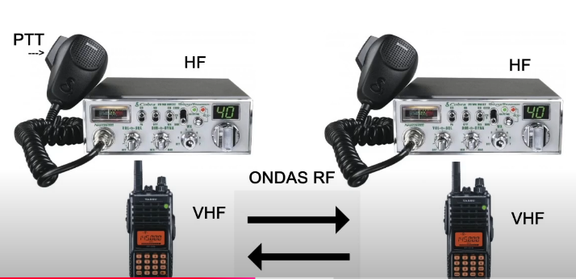
1.1.1 Elementos de telecomunicações
b) Half-duplex – A transmissão acontece nos dois sentidos, mas de forma alternada. Ex.: radioamador.

Slide 22
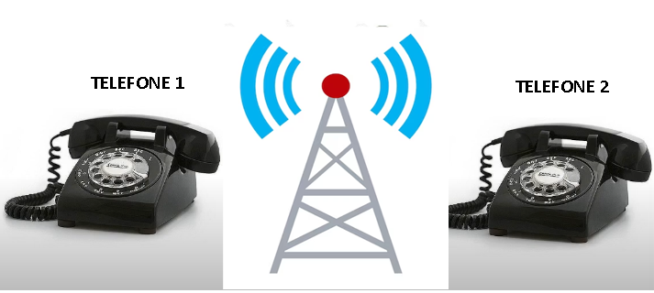
1.1.1 Elementos de telecomunicações
c) Full-duplex – A transmissão acontece nos dois sentidos, de forma simultânea. Ex.: telefonia fixa e móvel

Slide 23
1.1.1 Elementos de telecomunicações
Quanto à mobilidade:
Enlace fixo – Os elementos da rede estão em pontos definidos, sem mobilidade, geralmente interligados por uma rede de fios e cabos. Ex.: rede telefônica cabeada.
b) Enlace móvel – Enlace estabelecido entre transmissores ou receptores móveis, por meio de radiofrequência, veiculares ou portáteis.
c) Radiobase – Enlace estabelecido entre estações de rádio fixas no terreno.
d) Enlace misto – Enlace que utiliza rádios e rede fixa de comunicação.

Slide 24
ACTIVIDADES:
Qual o significado de informação?
O que são transmissores nas telecomunicações?
O que são receptores nas telecomunicações?
O que é um canal de comunicação?
O que é uma mensagem?
O que é um código?
Explique o que é comunicação bidirecional.

Slide 25
1.2 Tipos de antenas

Slide 26
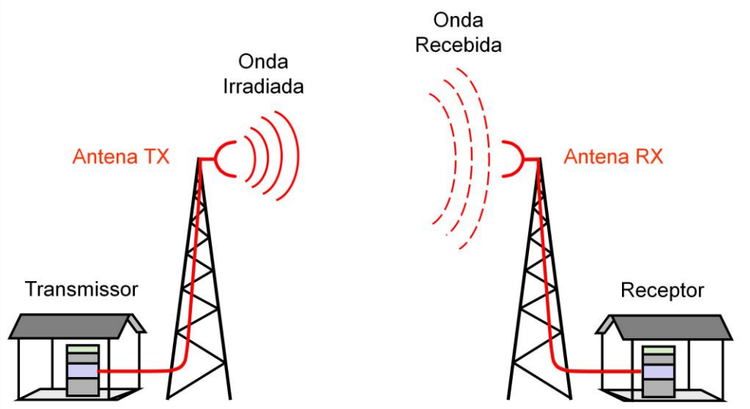
1.2.1 DEFINIÇÃO
A antena é um dispositivo transdutor capaz de converter a energia de uma onda eletromagnética confinada em uma linha de transmissão em uma onda eletromagnética que se propaga no espaço livre, ou na atmosfera, e vice e versa.

Slide 27
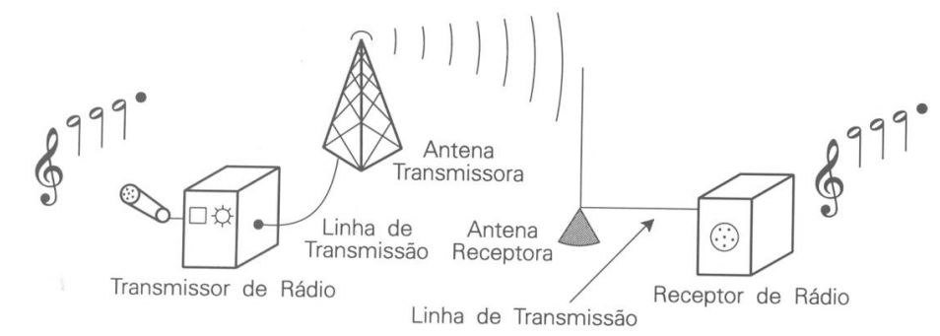
A antena transmissora, ligada ao transmissor, é utilizado para a transformação da energia gerada no sistema electrónico em ondas electromagneticas irradiadas. A antena receptora, tem o objectivo de captar a onda electromagnética do espaço e encaminhala ao sistema de recepção.

Slide 28
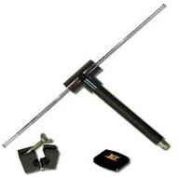
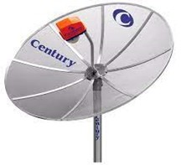
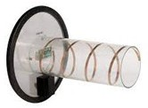
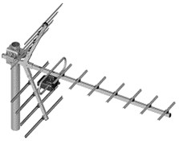
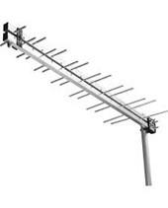
1.2.2 Tipos de antenas
1) ANTENA DIPOLO
2)ANTENA PARABOLICA
3)ANTENA HELICOIDAL
4) ANTENA YAGI-UDA
5)ANTENA LOG-PÉRIODICA

Slide 29
CARACTERÍSTICAS DAS ANTENAS
Onde:
Ganho:
O ganho de uma antena é a capacidade de direcionar e concentrar o sinal em uma determinada direcção.
ganho de uma antena pode ser expressa da seguinte forma:
G = 4π * Ae * η / λ²
A fórmula geral para o ganho de uma antena (G) em decibéis (dB) é dada por:
G(dB)=10log(P/Pr)
G é o ganho da antena.
Ae é a área efectiva da antena em m².
η é a eficiência da antena (geralmente entre 0 e 1).
λ é o comprimento de onda em metros.
P é a potência de irradiação da antena
Pr é a potência de irradiação de uma antena de referência.
Nota: A irradiação pode ser imaginada como um processo de transmissão de energia eléctrica.

Slide 30
CARACTERÍSTICAS DAS ANTENAS
Diretividade
Relação entre Diretividade e A diretividade de uma antena refere-se à sua capacidade de ^{Ganho}
concentrar o sinal em uma direção específica. diretividade é expressa da seguinte forma:
D = 4π * (Ae / λ²) Onde:
D é a diretividade da antena.
Ae é a área efetiva da antena.
λ é o comprimento de onda da frequência de operação da antena.
A diretividade e o ganho de uma antena estão relacionados pela seguinte fórmula:
G = D * η
Onde:
G é o ganho da antena.
D é a diretividade da antena.
η é a eficiência da antena (geralmente entre 0 e 1).

Slide 31
CARACTERÍSTICAS DAS ANTENAS
A largura de banda de uma antena é a faixa de frequências em que ela pode operar de forma eficiente.
A fórmula para calcular a largura de banda de uma antena é dada por:
BW=100×{(FH−FL) /FC}
Onde:
BW é a largura de banda da antena.
FH é a frequência mais alta.
FL é a frequência mais baixa.
FC é a frequência central.

Slide 32
DESCRIÇÕES DAS ANTENAS
 | Tipos de Antena
 | DIPOLO | YAGI-UDA | PARABOLICA | LOG-PÉRIODICA | HELICOIDAL
Modo de Operação | Gera um campo eletromagnético que propaga ondas de rádio de forma eficiente. | Formada por um driver, refletores e diretores. O driver é conectado ao transmissor/receptor, enquanto refletores e diretores direcionam e amplificam o sinal. | Usam um refletor parabólico para concentrar ou direcionar sinais de rádio na antena de alimentação, aumentando seu ganho. | consiste em uma série de elementos condutores de comprimentos variáveis, espaçados uniformemente ao longo de um eixo.cada um ressoa em uma dada frequencia.. | Possuem uma ou mais hélices condutoras enroladas em torno de um eixo central. Geram um padrão de radiação direcional ao longo do eixo da hélice.
Frequência de operação | HF (3-30 MHz) VHF (30-300 MHz) | Pode ser usada em frequências de rádio VHF (30-300 MHz) UHF (300 MHz a 3 GHz) | 3.4 GHz à 12.75 GHz. | Opera em uma ampla faixa de frequência. Que depende do tamanho da antena e do número de elementos. 10 MHz a 1 GHz. | Depende do número de voltas e do diâmetro da hélice. VHF (30 MHz a 300 MHz) UHF (300 MHz a 3 GHz).
Ganho | Varia de acordo com o comprimento dos elementos. 2,15 dBi. | Direcional 7 a 20 dBi, | Muito alto. 30 dBi a 40 dBi. Quanto maior o G melhor é recepção de sinais fracos. | Moderado. Varia de acordo com a frequência de operação e o número de elementos. 5 a 10 dBi. | 5 dBi a 15 dBi. Quanto maior o número de voltas e o diâmetro da hélice, maior é o G.
Diretividade | Omnidirecional, permite que os usuários ajustem a direção da radiação. | Altamente direcional. Capaz de concentrar a energia de rádio em uma direção específica. | Altamente direcional. Concentra os sinais recebidos/transmitidos em um ponto focal. A superfície parabólica reflete os sinais para o receptor/transmissor localizado no foco da parábola. | Direcional. Irradia e Recebe ondas de rádio em uma direção específica. A diretividade aumenta com o número de elementos. | Alta diretividade. Concentra o sinal em um cone.

Slide 33
DESCRIÇÕES DAS ANTENAS
Tipos de Antena
PARABOLICA LOG-PÉRIODICA
DIPOLO
YAGI-UDA
HELICOIDAL
Impedância
73 ohms.
Tornando-a assim compatível com muitos tipos de linhas de transmissão.
50 ohms
75 ohms.
Impedância precisa ser compatível com o receptor para garantir transferência de sinal eficiente.
Varia de acordo com a frequência de operação e o número de elementos.
50 a 75 Ohms.
50 ohms.
Largura de banda
É relativamente estreita.
Pode ser aumentada usando um circuito de antena sintonizado.
Varia dependendo do projeto específico.
É estreita em torno da frequência central de operação.
Varia de acordo com o tipo de antena e LNB.
Antenas com LNB wideband suportam maior número de canais.
Banda Larga.
Projetada para cobrir uma ampla faixa de frequências, tornando-a versátil em várias aplicações de comunicação.
Estreita, geralmente alguns MHz.
Antenas com maior número de voltas possuem menor largura de banda
Ressonância
Projetada para ser ressonante em uma frequência específica.
Operando de forma mais eficiente.
A frequência de ressonância é diretamente proporcional ao comprimento do dipolo.
Frequência ideal de operação para máxima eficiência. Elementos da antena são ajustados para essa frequência.
a ressonância nas antenas parabólicas ocorre quando a antena de alimentação é dimensionada para operar
Projetada para operar eficientemente em uma ampla faixa de frequências, com elementos sintonizados para diferentes bandas.
as antenas helicoidais, a ressonância é alcançada quando o comprimento e o espaçamento das hélices são ajustados para operar eficientemente em uma determinada frequência. Isso resulta em um ganho direcional e eficiente da antena na direção desejada de transmissão ou recepção
.
em uma frequência
específica que se alinha com
as dimensões do refletor parabólico, resultando em um aumento significativo no ganho e na eficiência da antena.
Instituto de Telecomunicações | Bairro dos CTTs, Km7 – Luanda/Angola | Tel.: 940747200 | E-mail: itel.geral@gmail.com | www.itel.gov.ao

Slide 34
G = 10 log(N) + 10 log(D) + 2.15
Largura de banda: É calculada pela seguinte fórmula:
Onde:
N é o número de elementos diretores
D é a diretividade da antena
BW = 0.25 λ / N
Onde:
BW é a largura de banda em MHz
λ é o comprimento de onda em metros N é o número de elementos diretores
Diretividade: É medida em dB, calculada pela seguinte fórmula:
D = 10 log(N^2)
.
Onde:
N é o número de elementos diretores.

Slide 35
Onde:
G é o ganho em dBi
η é a eficiência da antena (geralmente entre 0.5 e 0.7)
A é a área da superfície da antena em metros quadrados .
λ é o comprimento de onda em metros.
.

Slide 36
As antenas são utilizadas em diversas aplicações:
Comunicação Via Satélite,
Redes sem Fio,
Radiodifusão,
Comunicação de Banda Larga,
Radar,
Sistemas de navegação, etc.

Slide 37
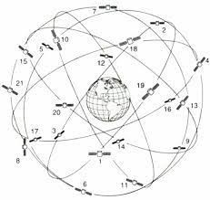
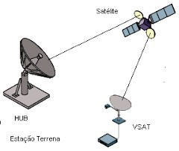
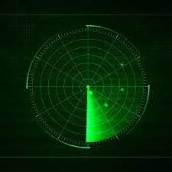
APLICAÇÕES DAS ANTENAS
1. Comunicação via Satélite: as antenas são essenciais na comunicação via satélite. Elas desempenham um papel fundamental tanto na transmissão quanto na recepção de sinais de comunicação entre os satélites em órbita e as estações terrestres.
2. Radar: as antenas são empregadas em sistemas de radar para detecção, rastreamento e
identificação de objetos, como aeronaves, embarcações e veículos terrestres.
3. Sistemas de navegação: as antenas são utilizadas em sistemas de posicionamento global (GPS) e navegação por satélite, permitindo a determinação precisa da localização e orientação de dispositivos móveis.

Slide 38
APLICAÇÕES DAS ANTENAS
Tipos de Antena
PARABOLICA LOG-PÉRIODICA
DIPOLO
YAGI-UDA
HELICOIDAL
1. Rádio AM e FM: Muitos rádios domésticos utilizam antenas dipolo internamente ou como antenas externas para melhorar a recepção.
1. A antena Yagi-Uda é amplamente utilizada em sistemas de televisão terrestre para receber sinais UHF e VHF.
1. Comunicações por Satélite: usadas para receber sinais de satélites de comunicação para transmissões de televisão, internet via satélite e comunicações de voz e dados.
1. Comunicações de Banda Larga: Usada em sistemas de comunicação que exigem transmissão ou recepção em uma ampla faixa de frequências, como rádio, televisão, redes de comunicação móvel e transmissão de dados.
Comunicações Móveis e Sem Fio: Em dispositivos móveis e sem fio, oferecendo desempenho confiável em frequências mais altas.
2. Televisão: As antenas de TV, especialmente as antigas “orelhas de coelho”, são variantes de antenas dipolo.
2. Muitos radioamadores preferem esta antena devido à sua eficiência e direcionalidade.
2. Radar: usadas para enviar e receber sinais para deteção de objetos, como aeronaves e navios.
2. Monitoramento de Frequência: Útil para aplicações de monitoramento de frequência, onde é necessário varrer uma ampla faixa de frequências para detecção de sinais.
Antenas de GPS: Para receber sinais de satélite GPS e determinar a localização precisa.
3. Observação Astronômica: usadas para captar sinais de rádio de objetos celestes distantes, permitindo estudos sobre o universo.
Aplicações
3. Amador de rádio: Muitos entusiastas de rádio amador usam antenas dipolo por sua facilidade de fabricação e eficácia em diferentes bandas de frequência.
Radiocomunicação de Amadores: Popular entre os radioamadores devido à sua simplicidade de construção e eficácia em uma variedade de frequências.
3. É comum em sistemas de comunicação móvel e pontes sem fio de longa distância.
3. Amadorismo e Radiodifusão: Comum em aplicações de rádio amador, radiodifusão e comunicações de emergência, onde a versatilidade de operar em várias frequências é valorizada.
4. Telecomunicações: Em algumas áreas remotas ou rurais, usadas para fornecer conexões de banda larga via satélite onde a infraestrutura terrestre é limitada.
4. Aplicações científicas: são usadas por sua previsibilidade e confiabilidade.
Aplicações Aeroespaciais e Militares: Em aeronaves, veículos espaciais, drones e sistemas de comunicação tática.

Slide 39
APLICAÇÕES DAS ANTENAS
Tipos de Antena
PARABOLICA LOG-PÉRIODICA
DIPOLO
YAGI-UDA
HELICOIDAL
1. Alto Ganho Direcional, isso quer dizer que é excelente para receber sinais fracos de satélites ou de outras fontes distantes.
Ampla Faixa de Frequência: Operam em uma ampla faixa de frequências.
1. Alto ganho direcional, fácil de construir e instalar, baixo custo.
1. Banda Larga: Adequada para aplicações que requerem recepção ou transmissão em uma ampla gama de frequências.
1. Simplicidade de design e construção.
Direcionalidade Controlada: Padrão de radiação direcional. Compactas e Leves:
2. Imunidade a Interferências, ou seja, ao seu alto ganho direcional, é menos suscetível a interferências externas.
2. Resposta Uniforme: Oferece uma resposta de frequência relativamente uniforme em toda a faixa de operação.
Facilidade de instalação em espaços restritos.
Vantagens
2. Baixo custo de produção.
2. Boa rejeição de sinais indesejados, versatilidade em várias aplicações.
3. Comunicações de Longa Distância: Ideal para comunicações de longa distância, como transmissões de televisão via satélite.
Construção Simples: Baixos custos de fabricação e manutenção.
3. Capacidade omnidirecional no plano horizontal.
3. Simplicidade: Menos complexa do que antenas direcionais especializadas, tornando-a fácil de instalar e operar.
Resistência a Interferências: Boa capacidade de rejeição de interferências externas.
3. Tamanho compacto e baixo perfil.
4. Recepção de Sinais Fracos: Capaz de receber sinais fracos e distantes com boa qualidade.
Resistência a Danos: Relativa resistência a danos mecânicos.

Slide 40
APLICAÇÕES DAS ANTENAS
 | Tipos de Antena
 | DIPOLO | YAGI-UDA | PARABOLICA | LOG-PÉRIODICA | HELICOIDAL
Desvantagens | Limitações na largura de banda. Requer ajustes para otimização em diferentes frequências. Não é ideal para aplicações que necessitam de alta direcionalidade. | Direcionalidade limitada (necessidade de ajuste preciso). Menor ganho em comparação com antenas de grade ou parabólicas. Requer manutenção periódica para garantir o desempenho ideal. Menos eficiente em áreas onde há muita interferência ou obstruções. | Tamanho e peso: Podem ser grandes e pesadas, requerendo uma estrutura robusta de suporte. Complexidade de instalação: Instalação requer planejamento cuidadoso e pode ser mais desafiadora do que outras antenas. Custo: Em comparação com outras antenas, as parabólicas podem ser mais caras devido à sua complexidade e tamanho. | Ganho Moderado: Geralmente oferece um ganho moderado em comparação com antenas direcionais de alta ganho. Direcionalidade Limitada: Em comparação com antenas direcionais, pode ter uma diretividade limitada, o que pode afetar o alcance e a qualidade do sinal em determinadas aplicações. | Pode ser mais complexo projetar e otimizar em comparação com outras antenas. Podem ter ganhos mais baixos em comparação com outras antenas direcionais. O padrão de radiação pode não ser tão estreito quanto outras antenas, resultando em direcionalidade menos precisa . A eficácia pode ser afetada pela polarização dos sinais. Podem exigir mais espaço físico em algumas situações.

Slide 41
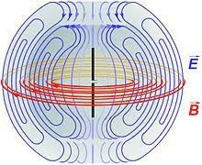
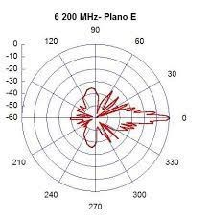
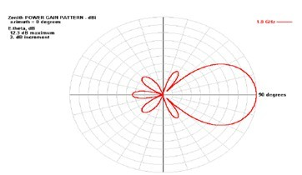
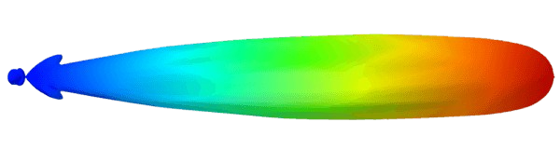
Antena paraboica
Antena yagi uda
O padrão de radiação de uma antena Yagi é caracterizado por ter um lobo principal estreito e direcional, que aponta na direção desejada de transmissão ou recepção.
Antena Dipolo
padrão de antena das antenas parabólicas tem uma forma cônica devido a irregularidades na produção. Esse lóbulo principal pode variar em largura angular de um ou dois graus em alguns radares a 15 a 20 graus em outros radares.
a antena dipolo irradia energia de forma uniforme em todas as direções no plano horizontal

Slide 42
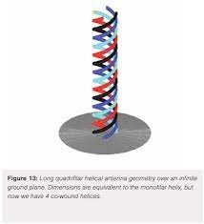
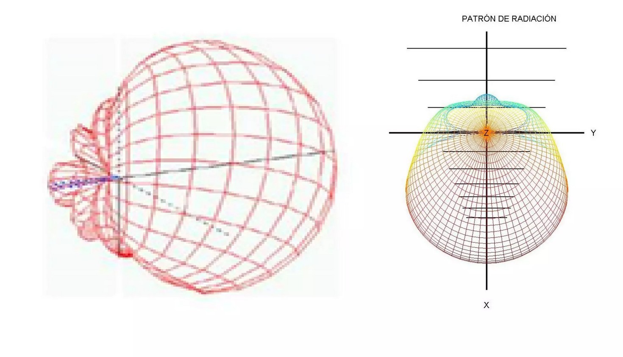
Antena helicoidal
Antena log periodica
A antena helicoidal, ou antena helicoidal, é um tipo de antena que apresenta um padrão de radiação característico em forma de hélice. Essa antena é composta por uma ou mais hélices condutoras que são enroladas em torno de um eixo central.
O padrão de radiação das antenas log periódicas é bidirecional no plano do dipolo, com um ganho relativamente constante ao longo de sua faixa de operação. Isso significa que elas irradiam ou recebem energia de forma consistente em todas as direções, proporcionando uma cobertura ampla e uniforme.

Slide 43
1.3. Propagação de ondas eletromagnéticas

Slide 44
1.3 Propagação de ondas eletromagnéticas
Em um sistema de radiocomunicação, a informação a ser transferida é inserida em uma portadora de radiofrequência (RF) no equipamento transmissor;
A energia associada à portadora de RF modulada é enviada, por meio de uma linha de transmissão especial, para a antena transmissora, onde é, finalmente, radiada para o espaço na forma de uma onda eletromagnética;
As antenas receptoras, quando colocadas no caminho da onda eletromagnética, absorvem parte da sua energia e a enviam para um equipamento receptor, que recupera a informação;
A figura a seguir ilustra esse cenário;

Slide 45
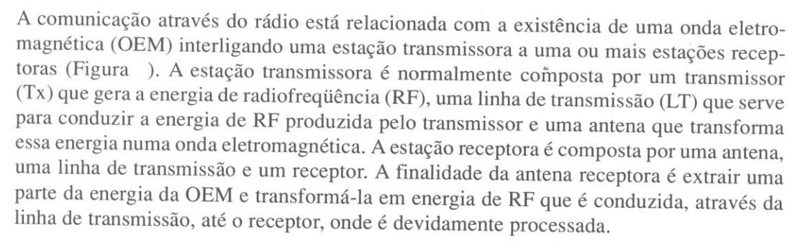
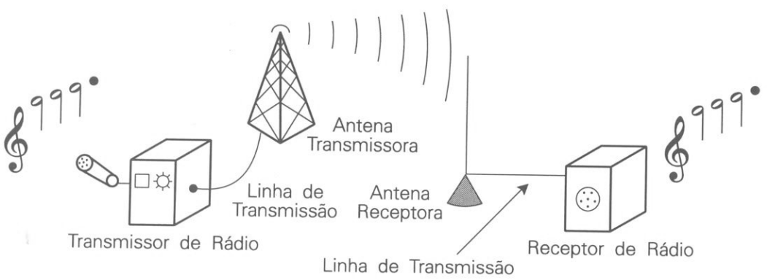
1.3 Propagação de ondas eletromagnéticas

Slide 46
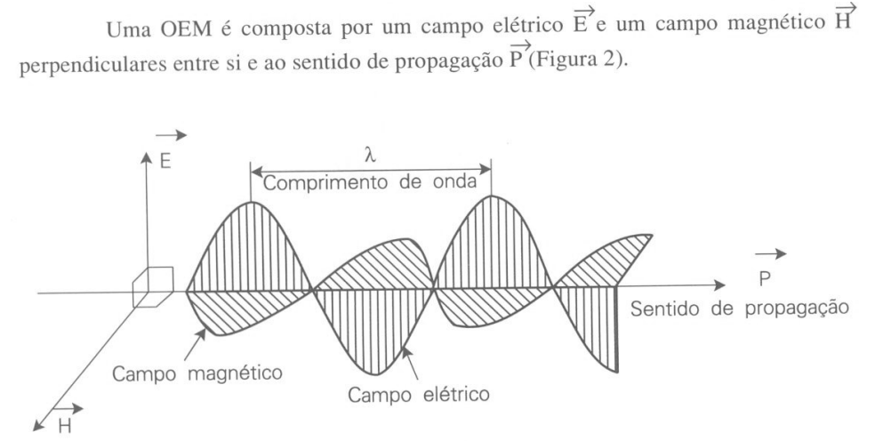
1.3 Propagação de ondas eletromagnéticas

Slide 47
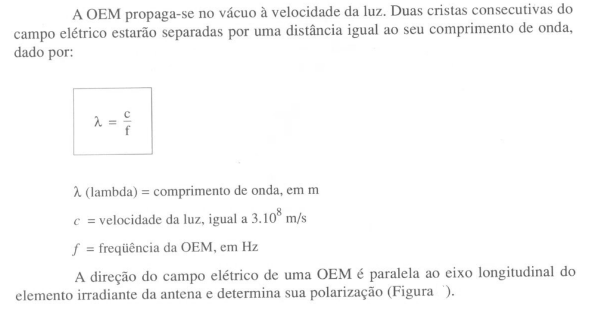
1.3 Propagação de ondas eletromagnéticas

Slide 48
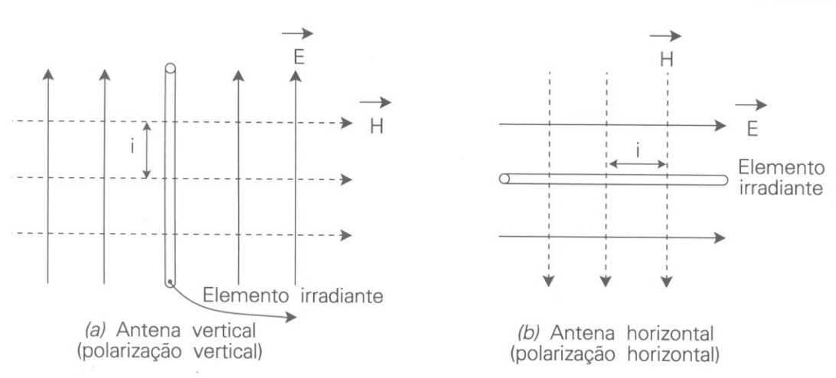
1.3 Propagação de ondas eletromagnéticas
Polarização de ondas eletromagnéticas

Slide 49
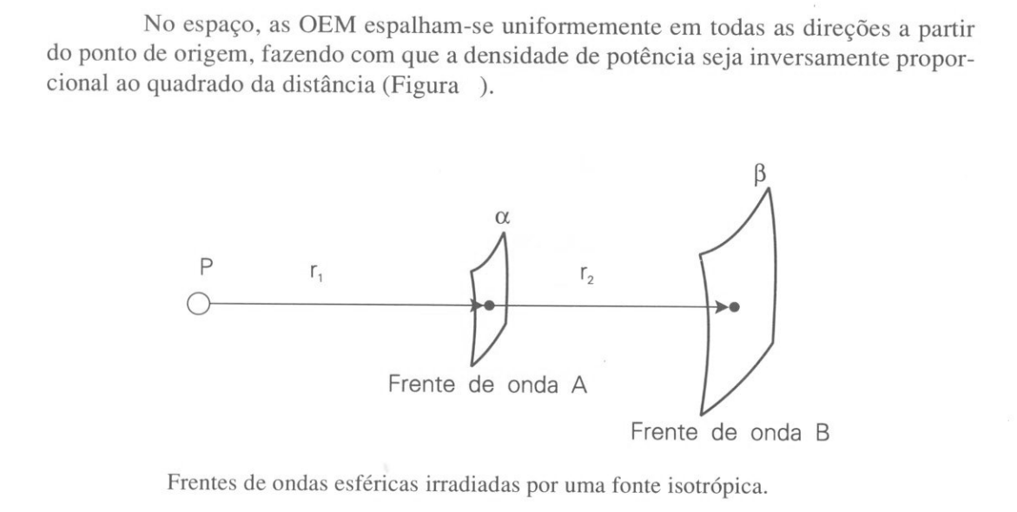
1.3 Propagação de ondas eletromagnéticas

Slide 50
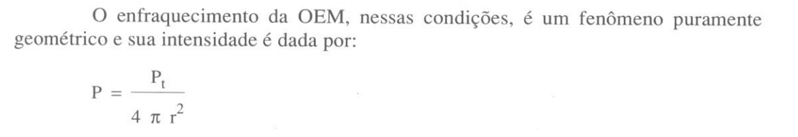
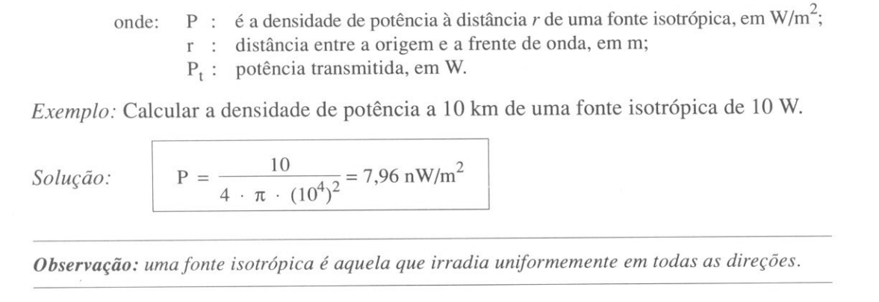
1.3 Propagação de ondas eletromagnéticas

Slide 51
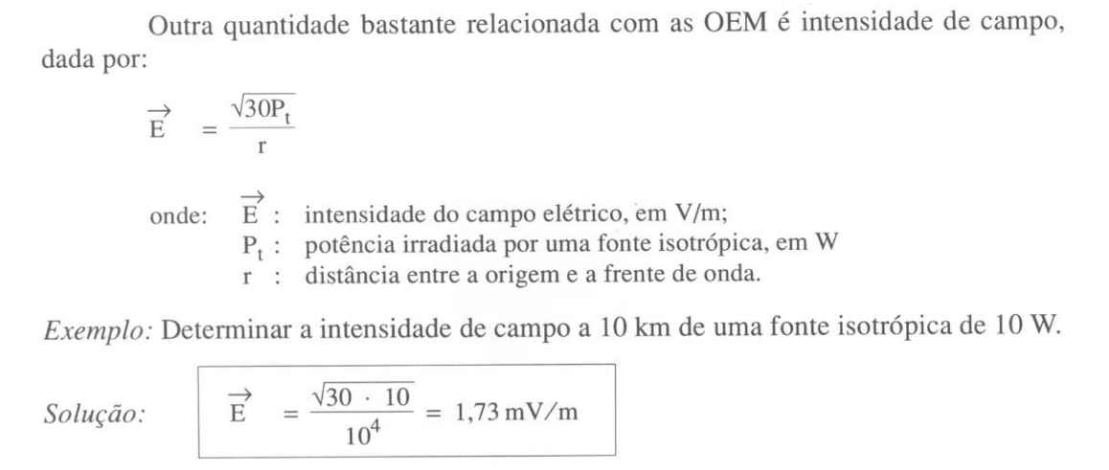
1.3 Propagação de ondas eletromagnéticas

Slide 52
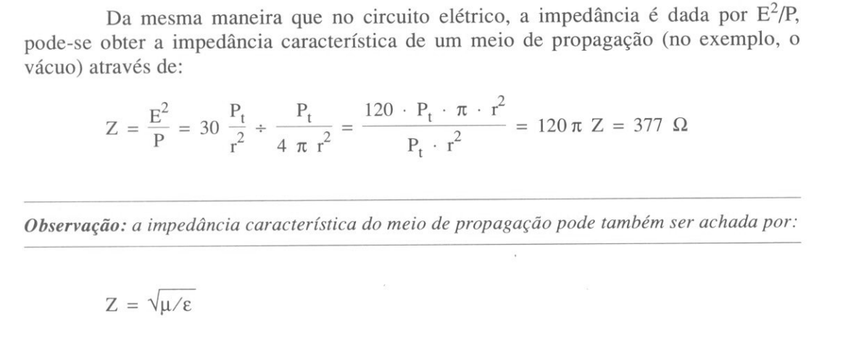
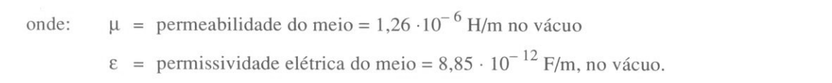
1.3 Propagação de ondas eletromagnéticas

Slide 53
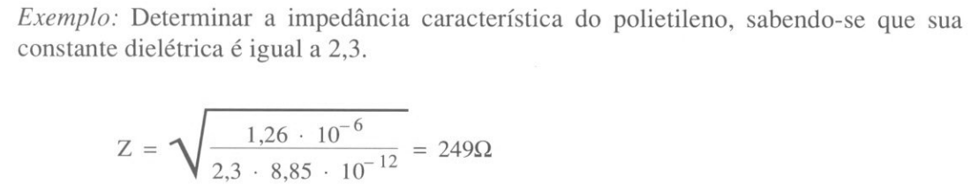
1.3 Propagação de ondas eletromagnéticas

Slide 54
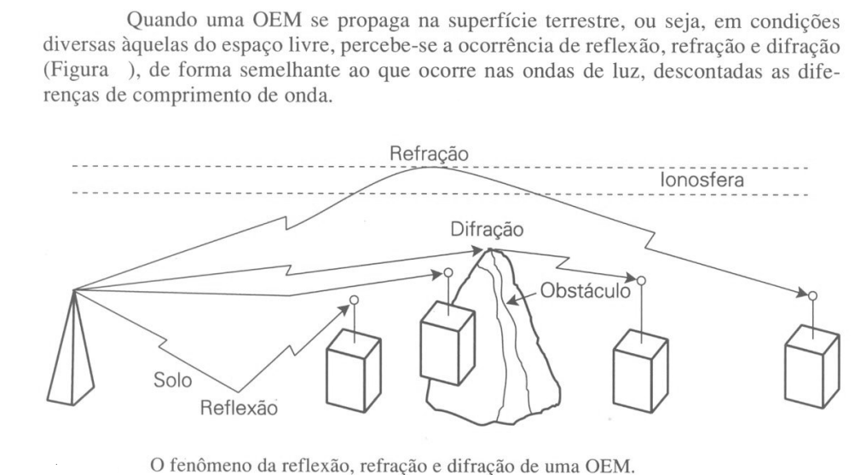
1.3 Propagação de ondas eletromagnéticas

Slide 55
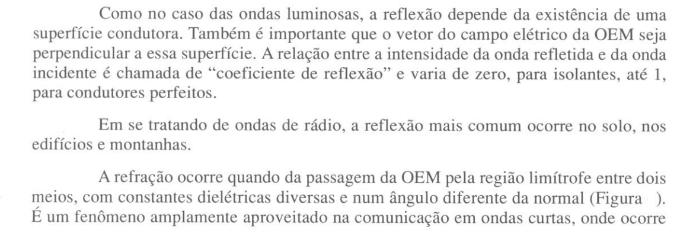
1.3 Propagação de ondas eletromagnéticas

Slide 56
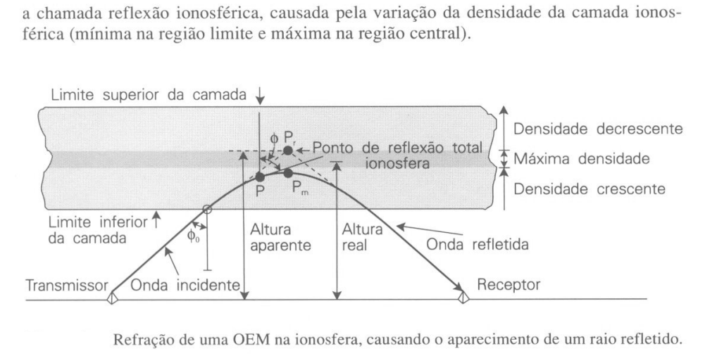
1.3 Propagação de ondas eletromagnéticas

Slide 57

1.3 Propagação de ondas eletromagnéticas

Slide 58


1.3 Propagação de ondas eletromagnéticas

Slide 59


1.3 Propagação de ondas eletromagnéticas

Slide 60

1.3 Propagação de ondas eletromagnéticas

Slide 61

1.3 Propagação de ondas eletromagnéticas

Slide 62

1.3 Propagação de ondas eletromagnéticas

Slide 63

1.3 Propagação de ondas eletromagnéticas

Slide 64

1.3 Propagação de ondas eletromagnéticas

Slide 65

1.3 Propagação de ondas eletromagnéticas

Slide 66


1.3 Propagação de ondas eletromagnéticas

Slide 67

1.3 Propagação de ondas eletromagnéticas

Slide 68

1.3 Propagação de ondas eletromagnéticas

Slide 69

1.3 Propagação de ondas eletromagnéticas

Slide 70

1.3 Propagação de ondas eletromagnéticas

Slide 71

1.3 Propagação de ondas eletromagnéticas

Slide 72

1.3 Propagação de ondas eletromagnéticas

Slide 73

1.3 Propagação de ondas eletromagnéticas

Slide 74

1.3 Propagação de ondas eletromagnéticas

Slide 75

1.3 Propagação de ondas eletromagnéticas

